Slide 1
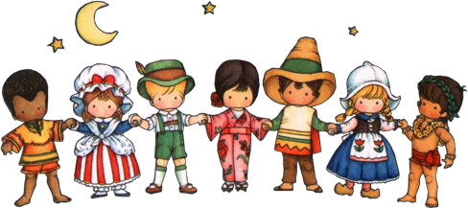
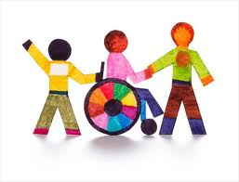
Презентация подготовлена учителем начальных классов МБОУ средняя общеобразовательная школа №69 г. Ульяновска Борисовой Альбиной Николаевной
"Мы разные, но мы ульяновцы.
Мы ульяновцы, но мы разные..."

Slide 2
Ульяновская область

Slide 3
РОССИИ ВАЖЕН КАЖДЫЙ !

Slide 4
МБОУ СОШ | №69 | г. Ульяновска
Русские | 280 | 69 %
Татары | 51 | 12,56 %
Чуваши | 47 | 11,57 %
Мордва | 13 | 3,2 %
Азербайджанцы | 8 | 2 %
Украинцы | 4 | 1 %
Белорусы | 1 | 0,25 %
Табасараны | 1 | 0,25 %
Казахи | 1 | 0,25%
 | 406

Slide 6
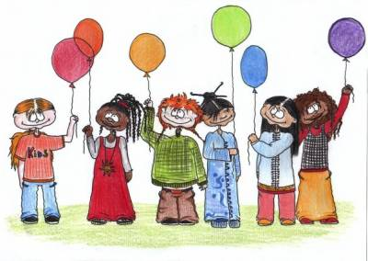
"Мы разные, но мы Ульяновцы.
Мы Ульяновцы, но мы разные..."

Slide 7
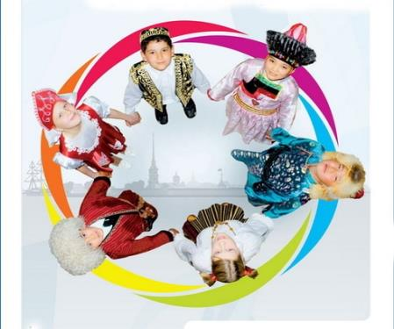
ТОЛЕРАНТНОСТЬ

Slide 8
В испанском языке оно означает признание чужих мнений;
во французском – терпение;
в английском – готовность быть терпимым, снисходительным;
в китайском – позволять, принимать, быть по отношению к другим великодушным;
в арабском – прощение, снисходительность, мягкость, милосердие, сострадание, благосклонность, терпение, расположенность к другим;
в русском – способность терпеть что-то или кого-то (быть выдержанным, выносливым, стойким, уметь мириться с существованием чего-либо, кого-либо).

Slide 9
ТОЛЕРАНТНОСТЬ – ЭТО КАЧЕСТВО ЛИЧНОСТИ, КОТОРОЕ ПОЗВОЛЯЕТ ПРИНИМАТЬ ОКРУЖАЮЩИХ ТАКИМИ, КАКИЕ ОНИ ЕСТЬ, ПРОЯВЛЯТЬ МИЛОСЕРДИЕ, ТЕРПИМОСТЬ.

Slide 10
На рубеже 18-19 веков во Франции жил некто Талейран Перигор, князь. Он отличался тем, что при разных правительствах оставался министром иностранных дел. Его особый талант был в том, что он умел учитывать настроения окружающих, уважать их, решать проблему, ища различные оптимальные (т.е. удобные для всех) выходы из сложившейся ситуации.

Slide 11
Толерантная личность – это путь человека, хорошо знающего себя, комфортно чувствующего себя в окружающей среде, понимающего других людей и готового всегда прийти на помощь, человека с доброжелательным отношением к иным культурам, взглядам, традициям.

Slide 12
Интолерантная личность – характеризуется представлением человека о собственной исключительности, низким уровнем воспитанности, чувством дискомфортности существования в окружающей его действительности, желанием власти, непринятием противоположных взглядов, традиций, обычаев. Кто считает, что это говорится о нём?

Slide 13
16 ноября –
Международный
день толерантности.
Объявлен ЮНЕСКО в ноябре 1995 года

Slide 14
Нас объединяет то, что:
все мы люди;
живём на одной планете;
живём в одном городе, области;
учимся в одной школе, в одном классе;
живём на одних улицах;
носим одинаковую одежду;
занимаемся одним делом;
похожи глаза, волосы.

Slide 15
Нас различают:
рост;
цвет волос и глаз;
одежда;
знания;
национальность;
фигура;
возраст (старые и молодые);
характер;
культура

Slide 16
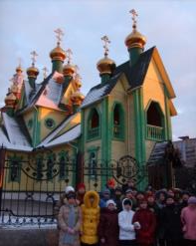
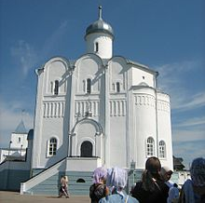
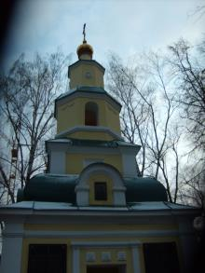
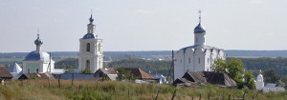
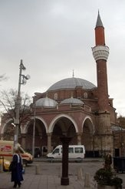
ХРАМЫ И МЕЧЕТИ УЛЬЯНОВСКА

Slide 17
!
Ты здоров и силен, а рядом есть больные, инвалиды…
Им не нужна твоя жалость, им нужна твоя дружба, помощь

Slide 18
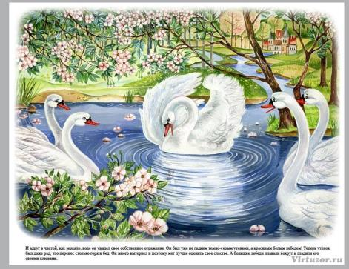
Г.Х. Андерсен «Гадкий утёнок»

Slide 19
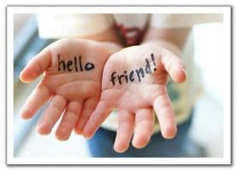
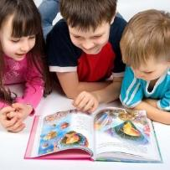
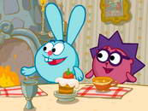
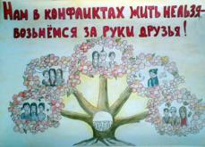
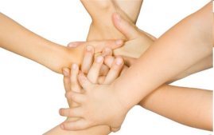
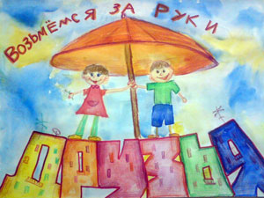
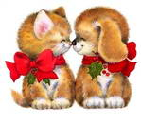
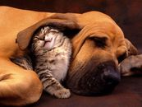

Slide 21
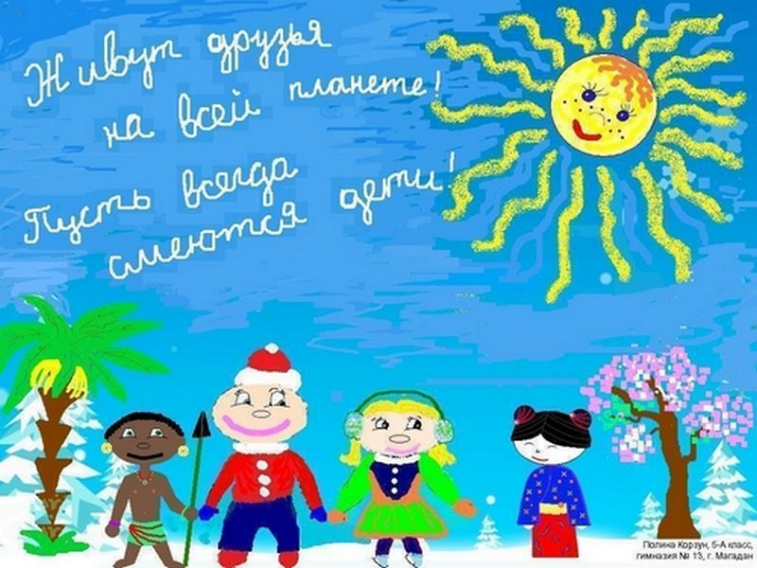

Slide 22
А теперь попробуем разобрать ситуацию:
1. Представьте себе, вы идете по узкому тротуару и впереди вас медленно идут две старушки. А вы очень торопитесь. Вы вежливо обратились, чтобы они пропустили вас вперед, но они не услышали. Как вы себя поведете в такой ситуации исходя из нашего понятии «толерантность»?
А) Попросите еще раз
Б) Оттолкнете и пойдете дальше
В) Протиснетесь между ними
Г) Другие варианты.
2. Представьте себе, что одноклассник оскорбил вас, назвав дураком.
Вы реагируете:
А) Говорите «Сам дурак»
Б) Попросите одноклассника извиниться перед вами
В) Пожалуетесь родителям или учителю
Г) Попробуете объясниться с одноклассником.
Д) Другие варианты

Slide 23
Ситуации.
В класс приходит новенький ученик. В первые два дня он успевает получить 3 двойки. Кто-то говорит, что он «дурачок», не будем с ним дружить!» Твои действия.
Твой друг-одноклассник попросил у тебя тетрадь на выходные и испачкал ее. Учитель в понедельник решил проверить ее. Предположите возможное развитие событий. Как себя поведешь Ты? Твой друг?
Твои родители запрещают тебе дружить с мальчиком (девочкой), потому что их семья не такая обеспеченная. Что скажешь ты в защиту своего друга или согласишься с мнением родителей?
Твой одноклассник взял у тебя поиграть игру (почитать книгу) и не отдает уже месяц. Стоит ли напоминать ему о долге или лучше промолчать?

Slide 24
Правила, которые ведут к взаимопониманию.
Ставь интересы других людей выше собственных.
Будь верен и надежен.
Уважая других людей, уважай себя.
Терпимо относись к другим точкам зрения.
Воспринимай людей как равных себе.
Учись сопереживать другим, ставя себя на их место.
Умей прощать и не будь обидчив.
Живи в согласии с самим собой и с другими людьми.
Проявляй чуткость.
Будь уверен в себе.
Будь достоин своего дома.
Будь свободен от лжи и обмана.
Умей контролировать свои желания и поступки.
Упорно иди к цели, невзирая на препятствия.
Стремись делать все как можно лучше.

Slide 25
- Толерантность –
это милосердие. - Толерантность –
это сострадание. - Толерантность –
это уважение. - Толерантность –
это доброта души. - Толерантность - это терпение. - Толерантность - это дружба.

Slide 26
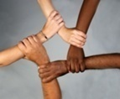
ЕСЛИ КАЖДЫЙ ДРУГ К ДРУГУ
БУДЕТ ТЕРПИМ,
ТО ВМЕСТЕ МЫ СДЕЛАЕМ
ТОЛЕРАНТНЫМ НАШ МИР!

Slide 28
«Нам
в конфликтах жить нельзя - возьмемся за руки, друзья!"

Slide 29
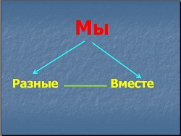
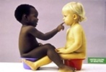

Slide 31
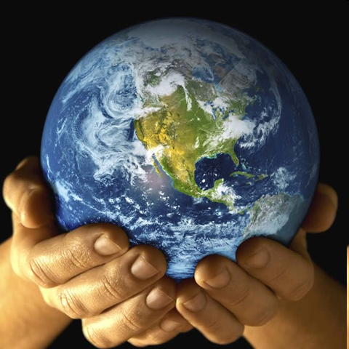
Всё в наших руках

